Slide 1
Jaarvergadering 2015 van het B.I.N. LIEZEBOS
Thema: Brandveiligheid en Preventie
Programma
19.h00 Woordje van de heer burgemeester de heer Baert.
19h10 B.I.N. werking : Ledenbestand, analyse van de meldingen, doelstellingen 2015
Bijdrage van de coördinator
19h25 Het zonaal veiligheidsplan van onze politiezone: project “Ga(gerust) weg”
Bijdrage door de Hoofd inspecteur Rudi Van Roost politiezone bhk
19h 45 Brand(on)veiligheid en Preventie
Bijdrage door opperadjudant Dirk Vranken Brandweer Leuven
20h05 Brandpolissen : al wat u weten moet over uw brandverzekering
Bijdrage door de heer Jo Meskens Huysmans verzekeringen
20h 25 Inbreng van de BIN leden; opmerkingen, verbeteringen, voorstellen

Slide 2
BIN LIEZEBOS
BIN LIEZEBOS : doelstellingen
Activiteiten in 2014
Meldingen van BIN leden in 2014
BIN borden in de 7 bunder-bosbeek regio
Activiteiten voorzien in 2015
Vragen en suggesties

Slide 3
Buurt Informatie Netwerk BIN LIEZEBOS
BIN LIEVEKENSBOSSENHANDBOEK
PROCEDURES
Proc 01 Communicatieplan
Proc 02 Taakomschrijving
………
DOCUMENTEN
Doc 01 vragenlijst verdachte situatie
Doc 02 huishoudelijk reglement
……
Formulieren
Form versieopvolging
Form revisie documenten
……
Templates
Procedure template
Documenten template
Diversen
Historiek van oprichten
budgetaanvraag 2012-2013
Partnerschap tussen lokale overheid, de lokale politie en de leden van het BIN, vertegenwoordigd door de coördinator

Slide 4
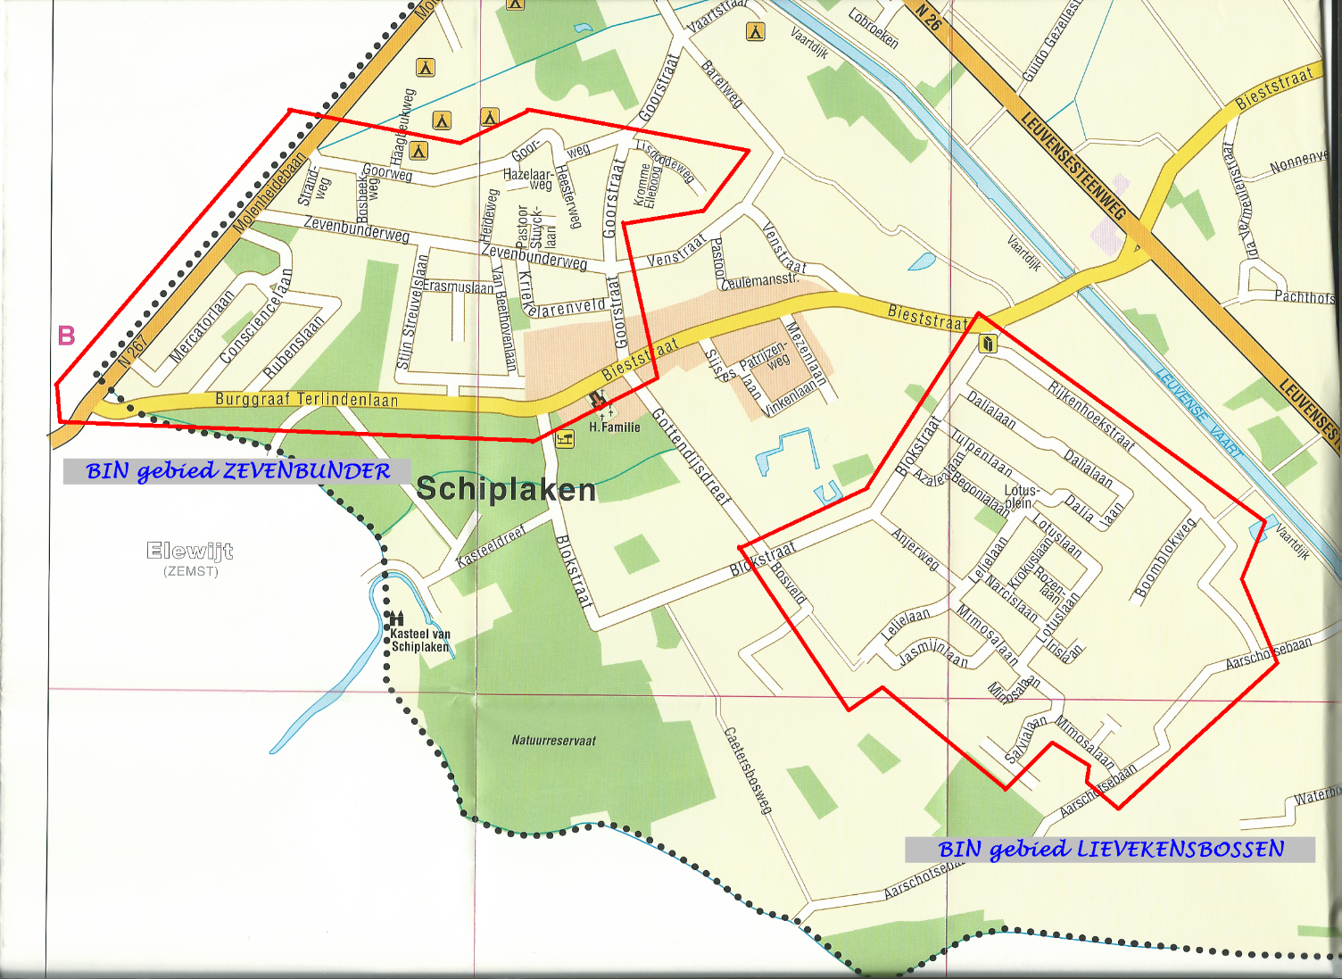
Buurt Informatie Netwerk LIEZEBOS
Aantal leden :157
Lievekensbossen: 77
Zevenbunder bosbeek: 80

Slide 5
DOELSTELLINGEN BIN
Verhogen van het veiligheidsgevoel
Verhogen van de samenwerking tussen politie en burger op het vlak van informatie-uitwisseling
Voorkomen criminaliteit door het benadrukken van preventie
Versterken van de sociale cohesie

Slide 6
DOELSTELLINGEN BIN Verhogen van het veiligheidsgevoel
De burgers optimaal betrekken in de veiligheidsproblematiek
Doorgedreven informatie-uitwisseling

Slide 7
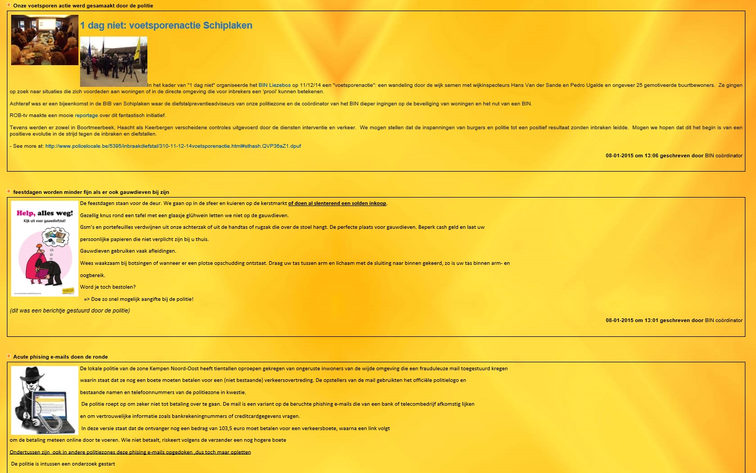
DOELSTELLINGEN BIN Verhogen van de samenwerking op vlak van informatie-uitwisseling
Dringende informatie verspreiden via een vooraf bepaalde werkwijze, zoals ingesproken telefonisch bericht, sms, …
Niet-dringende informatie via andere kanalen, eveneens op voorhand vastgelegd zoals mail, nieuwsbrief, BIN blog, facebook,twitter,…

Slide 8
DOELSTELLINGEN BIN Voorkomen criminaliteit door benadrukken van preventie
Uitwisseling van preventietips in het kader van een integrale benadering van veiligheid(inbraakpreventie, brandpreventie, CO-intoxicatie, computercriminaliteit, …)
Ter kennis brengen van bepaalde modus operandi en tips om hieraan iets te kunnen doen
Verhogen van de aangifte- en meldingsbereidheid(gepleegde feiten, verdachte gedragingen, verdachte voertuigen en/of personen)
Toepassen van de elementaire preventiemaatregelen

Slide 9
DOELSTELLINGEN BIN Versterken van de sociale cohesie
Verhogen van de sociale controle
Verhogen van de verbondenheid in een welbepaald gebied(wijk, enkele straten, buurt, …)

Slide 10
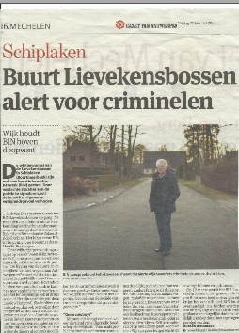
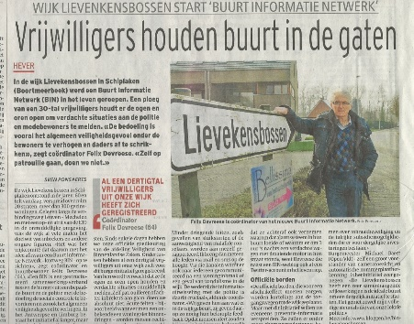
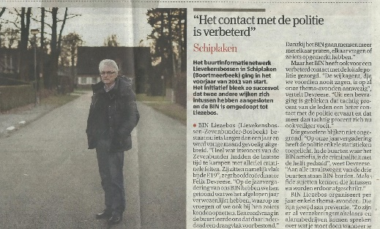
Activiteiten BIN LIEZEBOS in 2014
jaarvergadering januari 2014: thema: implementatie van ANPR camera’s (politiezone Mechelen)
Voorstelling van het BIN aan de gemeenteraad februari 2014
Halfjaarvergadering juni 2014: thema: preventie en uw rechten als slachtoffer(politiezone bhk, slotencentrale mechelen)
Deelname aan “1 dag niet” actie december 2014: thema: voetsporen actie en info namiddag over inbraakpreventie (preventie team politiezone bhk)

Slide 11
Meldingen BIN LIEZEBOS

Slide 12
Meldingen BIN LIEZEBOS

Slide 13
Meldingen BIN LIEZEBOS

Slide 14
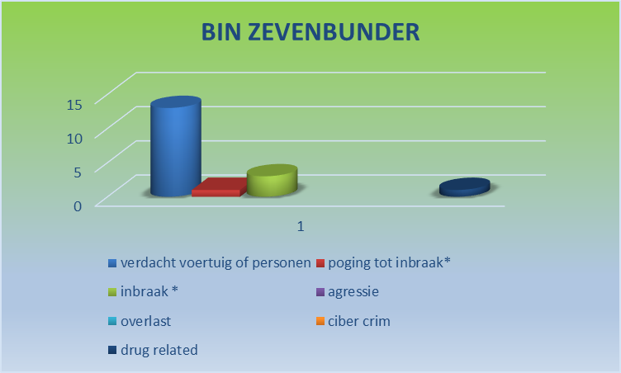
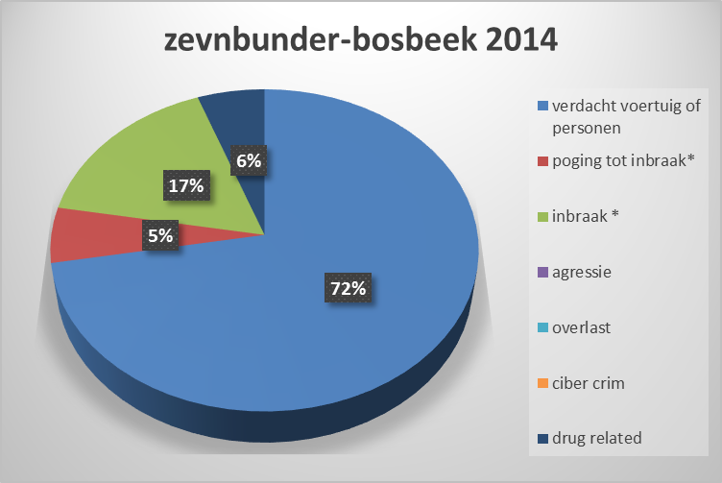
Meldingen BIN LIEZEBOS

Slide 15
Meldingen BIN LIEZEBOS

Slide 16
Meldingen BIN LIEZEBOS

Slide 17
Meldingen BIN LIEZEBOS 2015

Slide 18
Aantal BIN leden

Slide 19
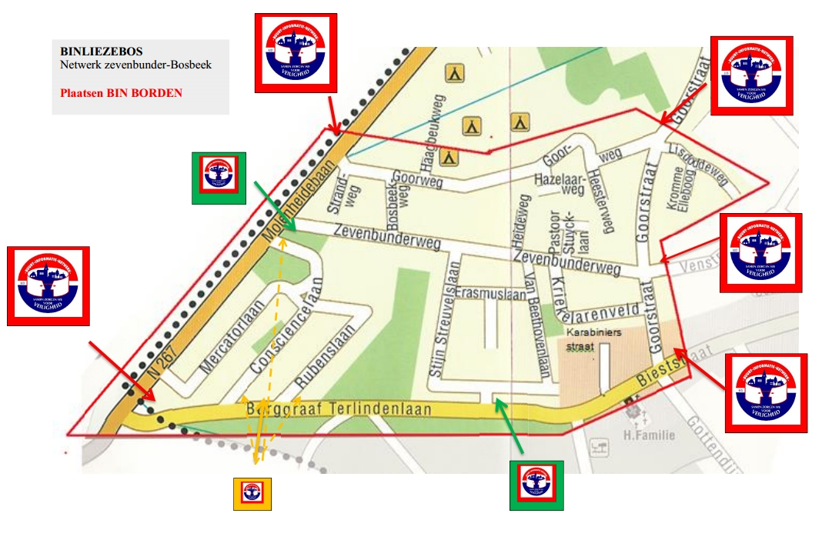
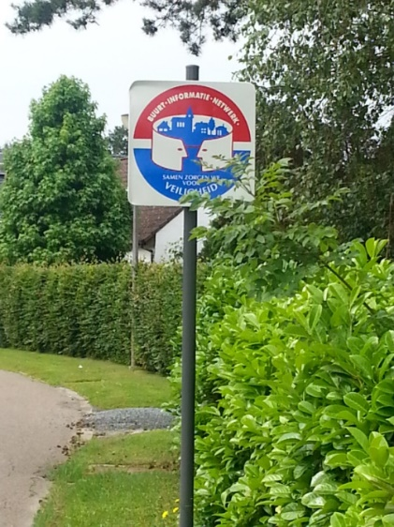
BIN borden netwerk zevenbunder-bosbeek

Slide 20
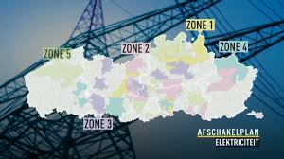
Acties voorzien in 2015
BIN LIEZEBOS werkt mee aan de OPRICHTING van het FEDERAAL KENNISCENTRUM BUURTINFORMATIENETWERK
De BIN-werking kenbaar maken aan een zo ruim mogelijk publiek
De preventiegedachte maximaal verspreiden
Zorgen voor een opleiding voor gemandateerden/coördinatoren
Instaan voor de organisatie van BIN-events e.d.m.
Deelname aan de “ 1dag niet 2015 “ actiedag
Noodstroom batterij systeem: exclusieve aanbieding voor het BIN LIEZEBOS in 2015 via connecties van een BIN LID
Bent u voorbereid
Social events :
Begeleid bezoek aan de brouwerij van het beste bier ter wereld in 2014
Tongerlo blond inclusief degustatie sessie

Slide 21
Vragen of suggesties ????

Slide 22
Jaarvergadering 2015 van het B.I.N. LIEZEBOS
Thema: Brandveiligheid en Preventie
Programma
19.h00 Woordje van de heer burgemeester de heer Baert.
19h10 B.I.N. werking : Ledenbestand, analyse van de meldingen, doelstellingen 2015
Bijdrage van de coördinator
19h25 Het zonaal veiligheidsplan van onze politiezone: project “Ga(gerust) weg”
Bijdrage door de Hoofd inspecteur Rudi Van Roost politiezone bhk
19h 45 Brand(on)veiligheid en Preventie
Bijdrage door opperadjudant Dirk Vranken Brandweer Leuven
20h05 Brandpolissen : al wat u weten moet over uw brandverzekering
Bijdrage door de heer Jo Meskens Huysmans verzekeringen
20h 25 Inbreng van de BIN leden; opmerkingen, verbeteringen, voorstellen

